Slide 1
《疯狂的快递》
Crazy Express
戴怡雯 梁帅龙 李沛珊 卢娴 王苑仙 章依依
2014.6.10

Slide 2
目录
基本介绍
场景设计
人物设计
关卡设计
关键技术

Slide 3
制作团队
【程序部】梁帅龙、王苑仙
【美工部】卢娴、戴怡雯
【策划部】章依依、李沛珊

Slide 4
任务分工
码农：快速学习编程语言并使用，完成游戏初步的功能实现，如人物的移动。
实现碰撞检测等相关技术片段。
各个关卡故事情节的实现与连接。
美工：制作游戏人物模型。
游戏道具模型 路人模型。
游戏各个关卡的场景设计。
文案：完成建议书，不断创新与改进游戏。
完成游戏中期报告。
各成员贡献报告。

Slide 5
故事的开始……

Slide 6
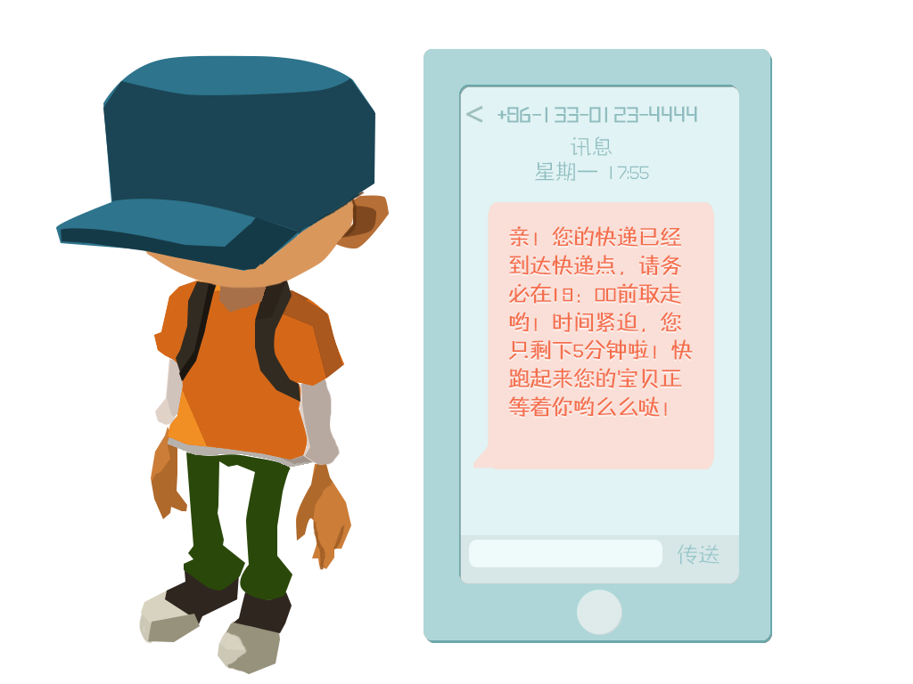

Slide 7
情节概述
场景布置：美丽的紫金港
游戏目的：跨越井盖、大战求是狗、搭上小白顺风车、搭讪女神……
最终拿到快递

Slide 8
目标玩家
浙大学生
各大高校学生
校园生态系统

Slide 9
前期策划

Slide 10

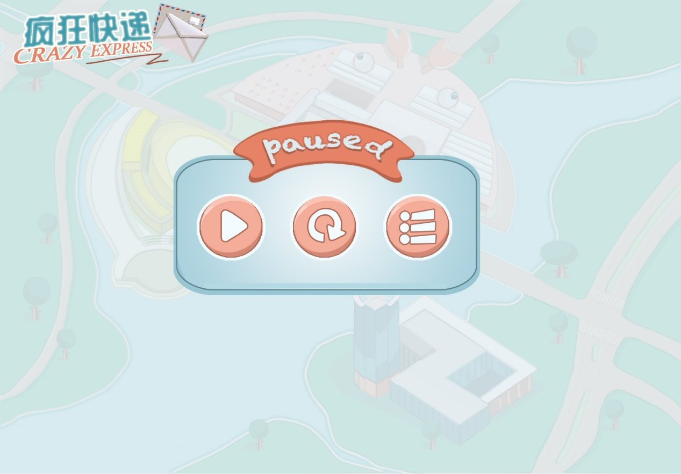
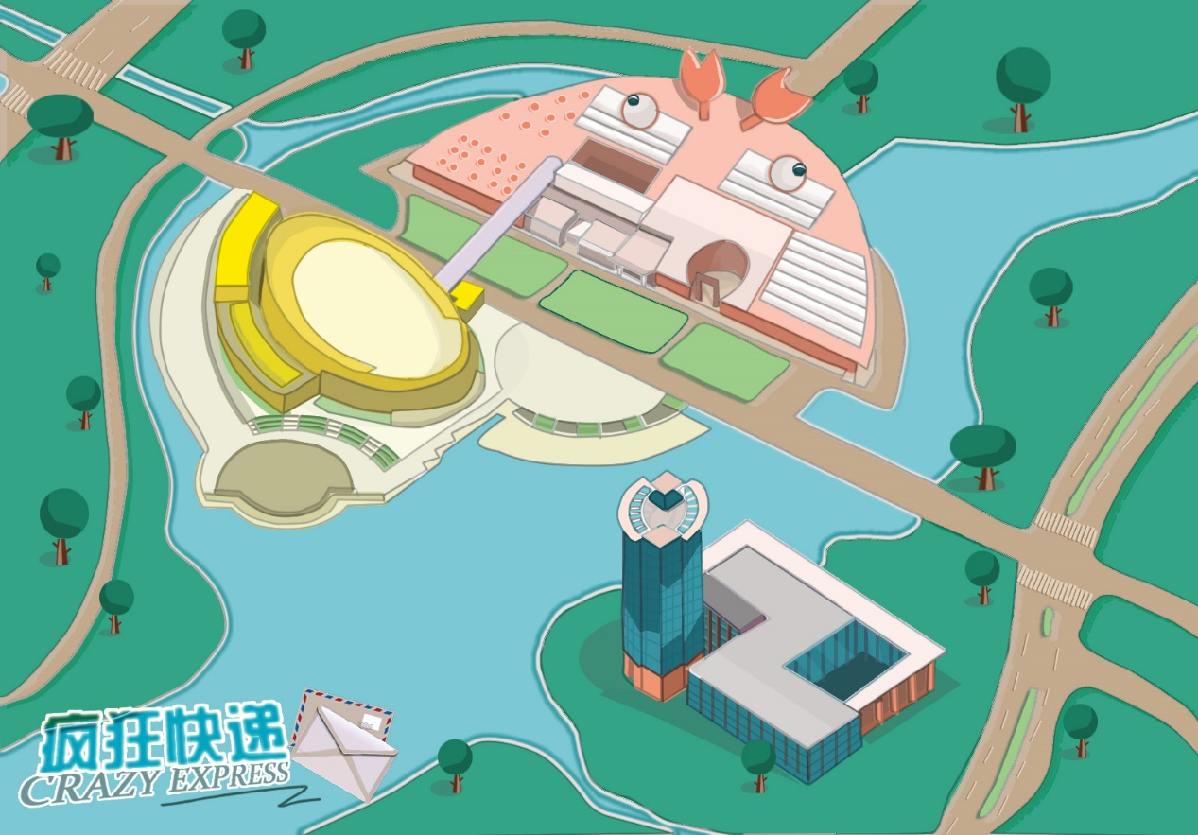
UI与场景

Slide 11


人物大全

Slide 12
人物属性之——学霸vs学渣
遇到自习室走不动，加时；
路上遇到道具“书”，休息半刻，加时；
路上遇到老师，交谈问题，加时；
适逢考试周或者是其他与考试相关事件，心情好，速度加快1档；
快递中包含和学习有关用具，速度加快；
路上遇到同班同学，听到表扬，加速；
……

Slide 13
人物属性之——学霸vs学渣
遇到自习室行进速度加快；
途径篮球场、西区草坪等，心情放松，休息半刻，加时；
……

Slide 14
人物属性之——花痴vs吃货
遇到帅哥走不动，加时；
遇到海报——有关韩流等，停留，加时；
遇到屌丝，加快步伐，加时；
……

Slide 15
人物属性之——花痴vs吃货
途径小卖部，进去买点东西，加时；
遇到食堂走不动，加时；
快递为吃的，速度加快一档；
……

Slide 16
人物属性之——男神/女神vsDiao丝
被搭讪几率加大，加时；
路遇男神/女神，搭乘顺风车，速度增快；
……

Slide 17
人物属性之——男神/女神vsDiao丝
在情人坡看见情侣会哭泣，加时；
遇到女神，害羞，怕她发现自己目前屌丝形象，加速；
……

Slide 18
人物属性之——土豪vs逗比
遇到银行要取钱，加时；
路遇豪车，打车，速度加快；
……

Slide 19
人物属性之——土豪vs逗比
就是逗比，间歇性发作，有时开心，速度加快，有时情绪低落，速度减慢。

Slide 20
更多好玩情节敬请期待……

Slide 21
关卡设计

Slide 22
关卡设计
【区域一】东区、图书馆、农生环
风格：艰难
创意：学霸学习（加时）、自行车流（躲避）、被骑车棒子撞倒（加时）；积水（减慢速度）。

Slide 23
关卡设计
【区域二】医学院、南华园
风格：神秘
创意：时空穿梭（瞬间转移至另一场景）、小巨蛋（飞来的碎尸，被吓到加时）

Slide 24
关卡设计
【区域三】西区、启真湖、情人坡
风格：郁闷
创意：前男友（角落哭泣30s）、大鹅（咬人的，障碍）

Slide 25
关卡设计
【区域四】小剧场、月牙楼、食堂、文广
风格：热闹
创意：被发传单（加时）、帐篷密集（障碍躲避）、领黑白剧社票的长队（躲避）、滑板（加快行进速度）

Slide 26
关卡设计
【区域五】宿舍、操场、堕落街、校医院
风格：逗比
创意：外卖电瓶车（躲避）、打篮球的帅哥（花痴5s）、遇见求是狗（骑上去加快行进速度、调戏则被咬，罚时5s）

Slide 27
关卡设计
【全局创意】
路障（无盖窨井、乱停车辆）
自行车道具（加快行进速度，上坡则失去此物品）
小白（加快行进速度）
搭讪的帅哥/美女（加时）
天气（阴雨、闪电、下雪）

Slide 28
关键技术

Slide 29
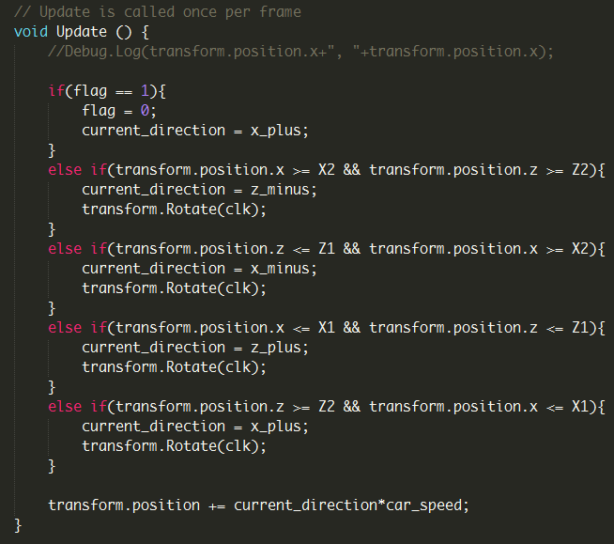
小白的校园巡逻——物体移动
Transform.position()

Slide 30
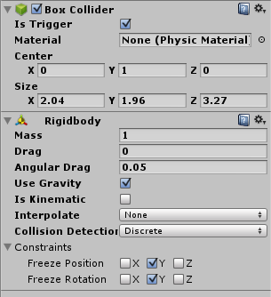
车祸发生——碰撞检测
Rigid body 与 Collision box

Slide 31
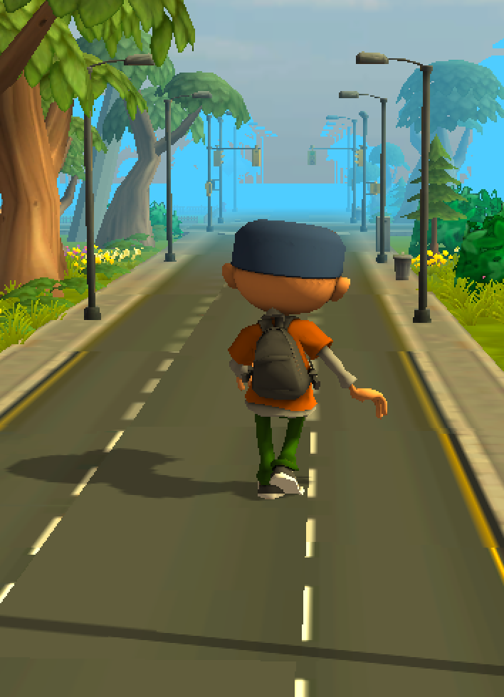
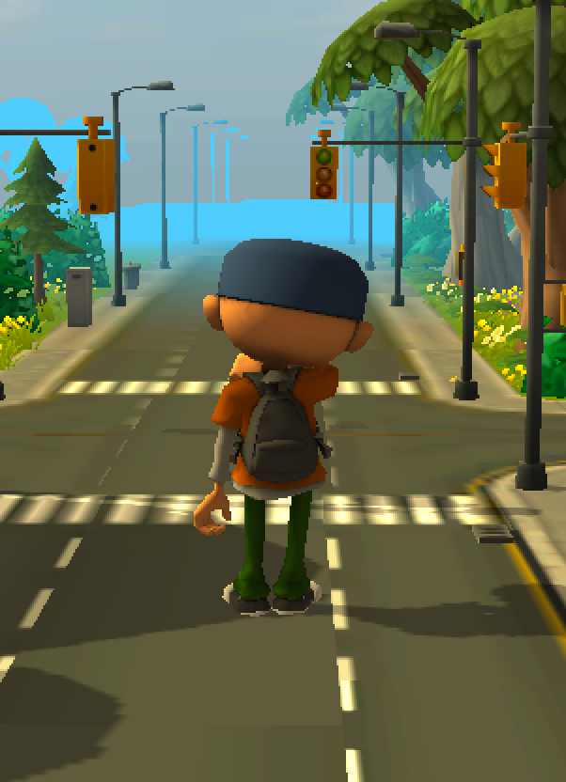
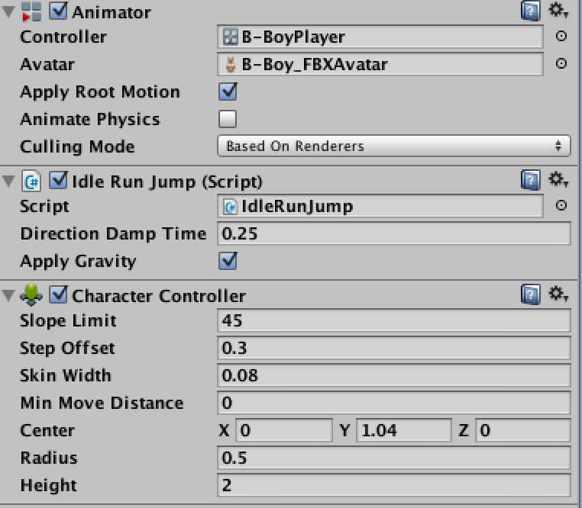
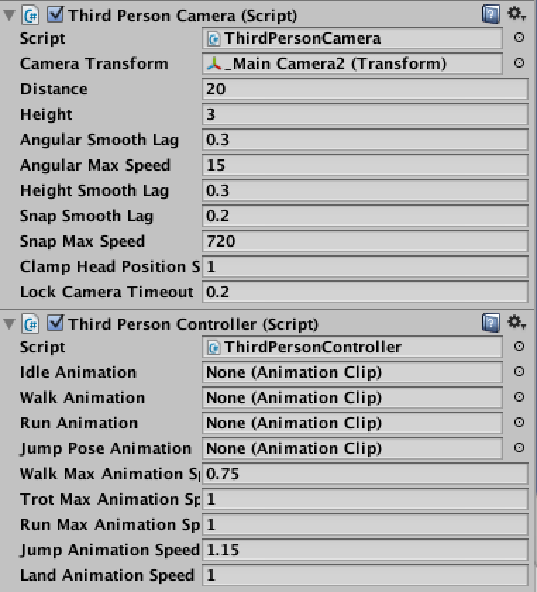
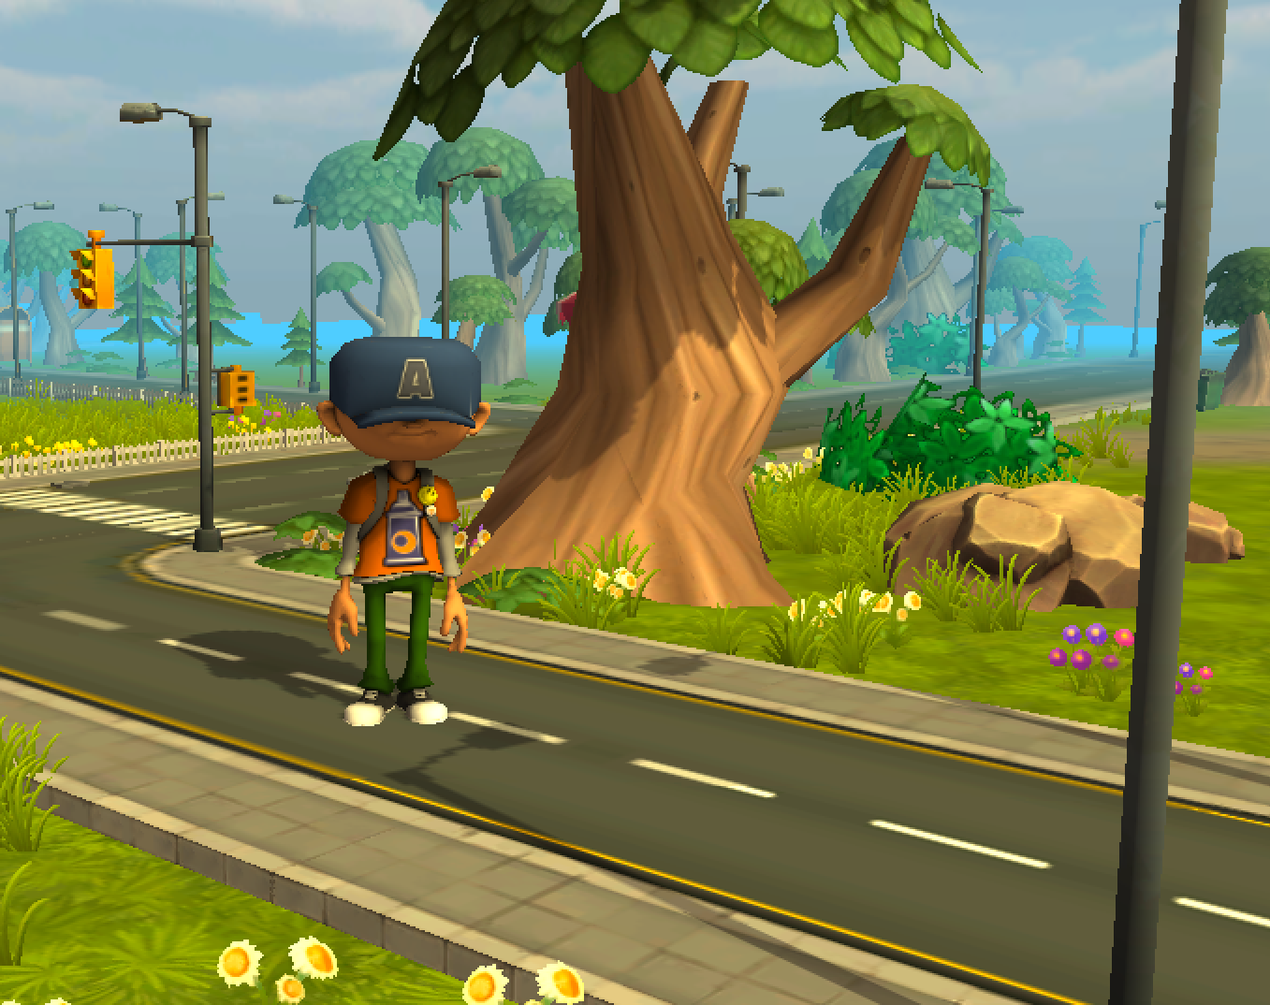
活灵活现的zz——角色控制
第三人称 视角
键盘： WSAD/上下左右键 控制人物行走
鼠标： 跳跃（左键）/ 迅速切换视角（右键）
人物动画： 跑步/原地休息/原地轻跃/凌空跳跃

Slide 32
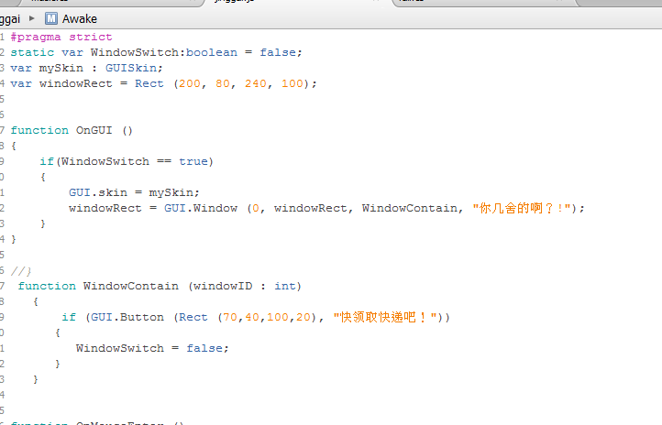
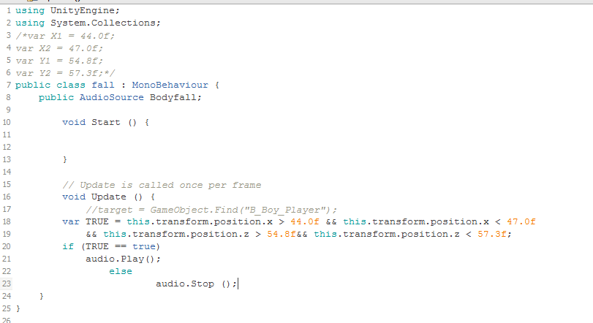
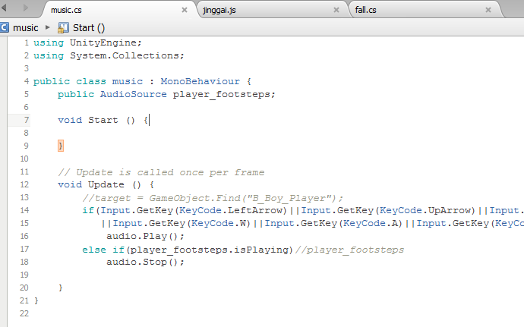
身临其境——游戏中的音乐与音效
背景音乐 main camera
脚步声 只在跑步时产生 静止时没有 脚本控制
Button 按键声

Slide 33
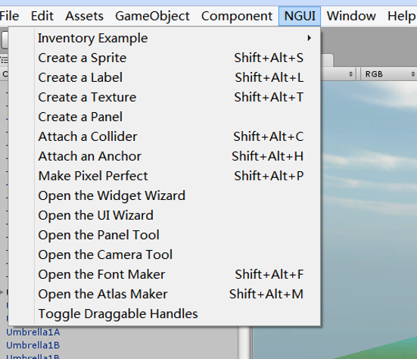
友好的交互界面——GUI
使用NGUI插件

Slide 34
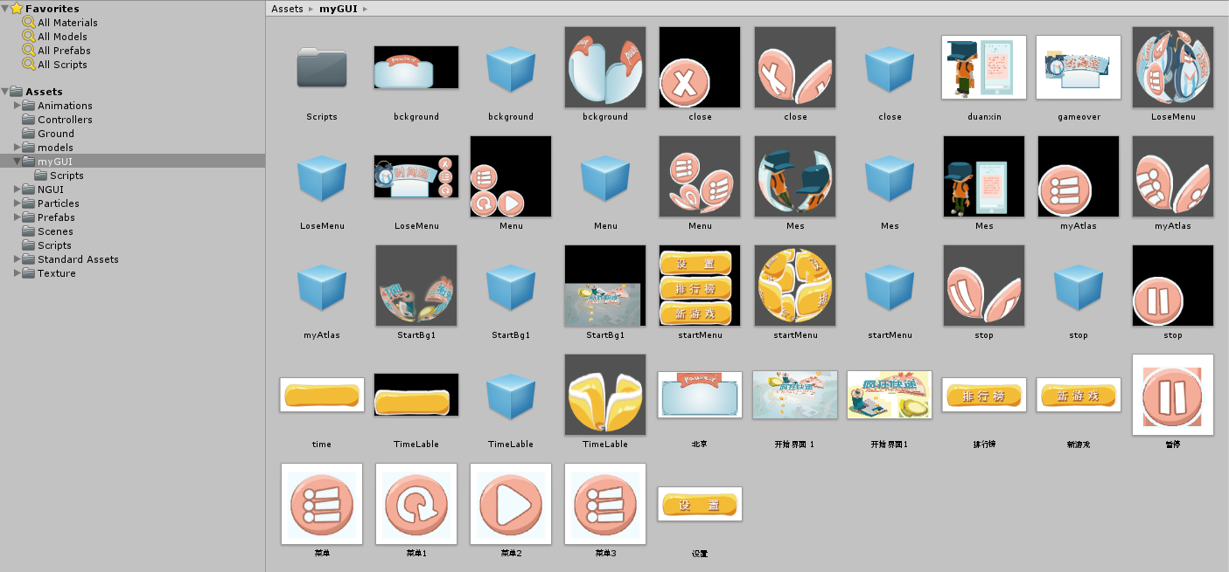
友好的交互界面——GUI
根据卢娴的UI界面设计制作UI元素

Slide 35
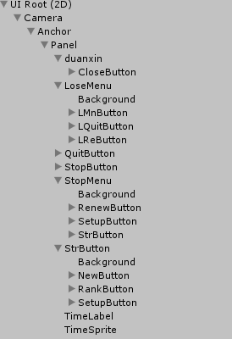
友好的交互界面——GUI
建立GameObject

Slide 36
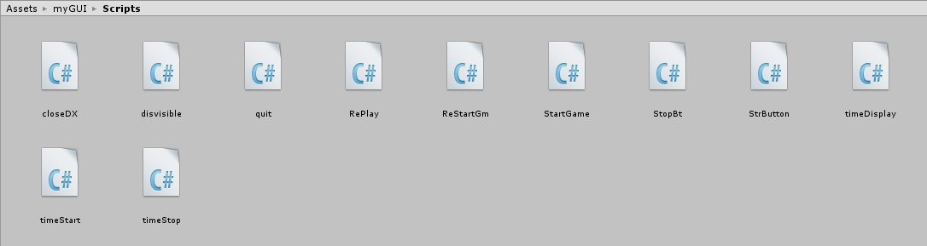
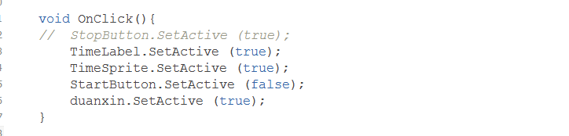
友好的交互界面——GUI
编写脚本控制GUI交互和游戏逻辑

Slide 37
演示时间

Slide 38
已完成的任务
游戏场景大体搭建完成
游戏逻辑框架设计完成
一些小道具与玩家的交互已经实现

Slide 39
三步走战略
[Done]第一步：能完成在一个区域经历3个道具（有加分项和减分项）的从收到短信到取到一个快递的过程。有一个完整的人物形象。
第二步：增加关卡、障碍、角色、区域、优化算法。
第三步：完成盈利（ 购买道具、广告（与快递公司合作）），增加联网功能，支持排行榜和多用户共同在线完成（如帮拿快递）。

Slide 40
贡献报告
梁帅龙：统筹进度分配任务；道具交互（井盖、巡逻车、快递地点随机生成）
王苑仙：UI实现、交互
卢娴：场景设计和建设、GUI绘制
章依依：游戏音乐音效、文档撰写维护（开题报告）
戴怡文：辅助场景建设、增加鼠标事件控制角色
李佩珊：辅助场景建设、文档撰写维护

Slide 41
谢 谢！

